Slide 1






CANDIDATEZ POUR LE PROGRAMME
D’ACCOMPAGNEMENT DE STARTUPS
CFCIM/PR03/A6/PROC01/FCH09 Version 01 Date de mis en application : 08/03/2022

Slide 2
NOTRE MISSION
À PROPOS DU KLUSTER CFCIM
Accompagner des startups en phase d’amorçage à travers un programme de longue durée, offert, multisectoriel, sur tout le royaume, capitalisant sur la force du réseau de la CFCIM pour permettre aux entrepreneurs innovants d’accéder au marché et au financement.
NOTRE VISION
Lancé en 2017 par la CFCIM, labellisé par TAMWILCOM en 2019, le Kluster CFCIM s’inscrit dans la continuité de la démarche RSE déployée par la CFCIM depuis 2015 et notamment de son engagement en faveur de la communauté et de la croissance économique des entreprises. Ce programme d’appui aux startups a pour vocation d’accompagner de jeunes entrepreneurs innovants dans leur accès au marché et au financement et dans leur développement de compétences de chefs d’entreprises ambitieux.
Contribuer à booster l’écosystème des startups et de l’entrepreneuriat au Maroc.
NOS VALEURS
Esprit d’entreprendre, Esprit d’équipe, Ethique, Orientation service, Bienveillance, Performance.
CFCIM/PR03/A6/PROC01/FCH09 Version 01 Date de mis en application : 08/03/2022

Slide 3

ÉTAPES DE SÉLECTION
05
03
Semaine
du 4 juillet
04
Jury de sélection
Semaine du 13 juin
Semaines
du 20 et 27 juin
02
Notification de pré-sélection
01
Lundi 30 mai
Ateliers de préparation au Pitch
Lundi 4 avril
Fin de l’appel à candidatures
Lancement de l’appel à candidatures
CFCIM/PR03/A6/PROC01/FCH09 Version 01 Date de mis en application : 08/03/2022

Slide 4





CV ou biographies des porteurs de projet
COMPOSITION DU DOSSIER
Le formulaire de présélection rempli
Afin de participer à l’étape de présélection sur dossier, veuillez transmettre à Leïla LAAROUSSI, Chargée de missions du Kluster CFCIM – llaaroussi@cfcim.org - les éléments suivants :
Un Pitch Deck
Tout document complémentaire appuyant votre candidature (vidéo de présentation, captures d’écran ou photos du prototype, réalisations et moments marquants,…)
CFCIM/PR03/A6/PROC01/FCH09 Version 01 Date de mis en application : 08/03/2022

Slide 5

Étude du besoin / constat / problème auquel répond votre projet
Présentation de l’Équipe
Votre solution et sa proposition de valeur
COMPOSITION DU PITCH DECK
Analyse concurrentielle
et analyse d’opportunités
Modèle économique
Ce document essentiel nous permettra de comprendre votre projet ainsi que vos besoins de financement et d’accompagnement.
Plan d’actions sur un an : Stratégie de développement et Prévisions financières (estimation de CA, dépenses prévisionnelles…)
Étude de marché
Actualité du projet
CFCIM/PR03/A6/PROC01/FCH09 Version 01 Date de mis en application : 08/03/2022

Slide 6




CRITÈRES D’ÉLIGIBILITÉ
Le projet est en phase d’amorçage, l’équipe dispose au moins d’un premier prototype fonctionnel
Le projet témoigne d’un caractère innovant évident (marché nouveau, produit, process, business model, etc.)
La qualité du dossier sera prise en compte dans la phase de présélection
Sans critère sectoriel
Sans critère de nationalité
CFCIM/PR03/A6/PROC01/FCH09 Version 01 Date de mis en application : 08/03/2022

Slide 7





OFFRE D’ACCOMPAGNEMENT DU KLUSTER CFCIM
Coût ? Programme gratuit. - Durée ? 18 mois d’accompagnement.
SOUTIEN ADMINISTRATIF ET FINANCIER
COMPÉTENCES
Club des Business Angels de la CFCIM
Services d’appui à la création d’entreprise de la CFCIM
Mobilisation de Mentors et d’Experts
Cycle de formation pour monter en compétences entrepreneuriales
ESPACES DE COWORKING
NETWORKING, OPPORTUNITÉS D’ AFFAIRES
Bureaux équipés au siège de la CFCIM (av. Mers Sultan, Casablanca) : accueil quotidien, accès wifi, lignes téléphoniques, imprimante, salle de réunion …
Adhésion gratuite de deux ans à la CFCIM
Accès aux événements de la CFCIM
Mise en avant Médias : La Vie Eco, Conjoncture, Réseaux sociaux, …
Mises en relation avec des entreprises adhérentes à la CFCIM
CFCIM/PR03/A6/PROC01/FCH09 Version 01 Date de mis en application : 08/03/2022

Slide 8


Un programme de
NOS PARTENAIRES
Partenaires financiers
Partenaires de compétences
CFCIM/PR03/A6/PROC01/FCH09 Version 01 Date de mis en application : 08/03/2022

Slide 9

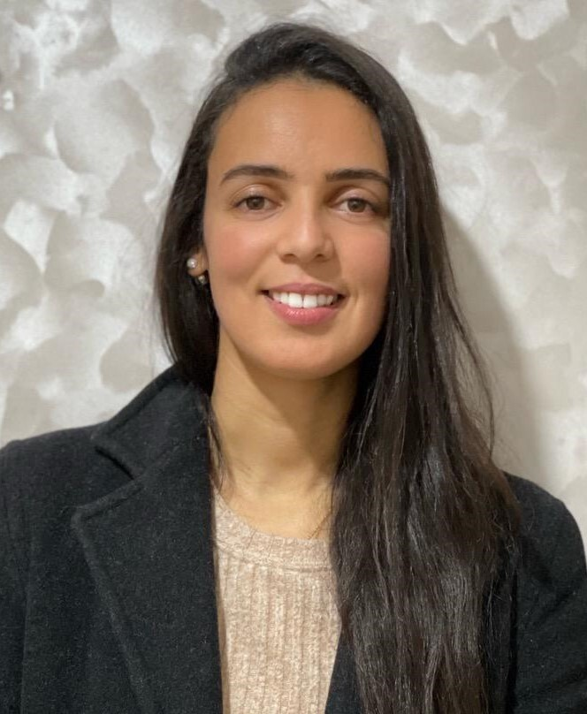
VOTRE CONTACT
Leïla LAAROUSSI
Chargée de Missions – Kluster CFCIM
Tél. : +212 (0) 7 66 33 24 18
E-mail : llaaroussi@cfcim.org
Adresse : 15 avenue Mers Sultan
20130 Casablanca - Maroc
CFCIM/PR03/A6/PROC01/FCH09 Version 01 Date de mis en application : 08/03/2022

